Slide 1


2023H题讲解
启明学院电工电子科技创新中心
二〇二四年七月

Slide 2
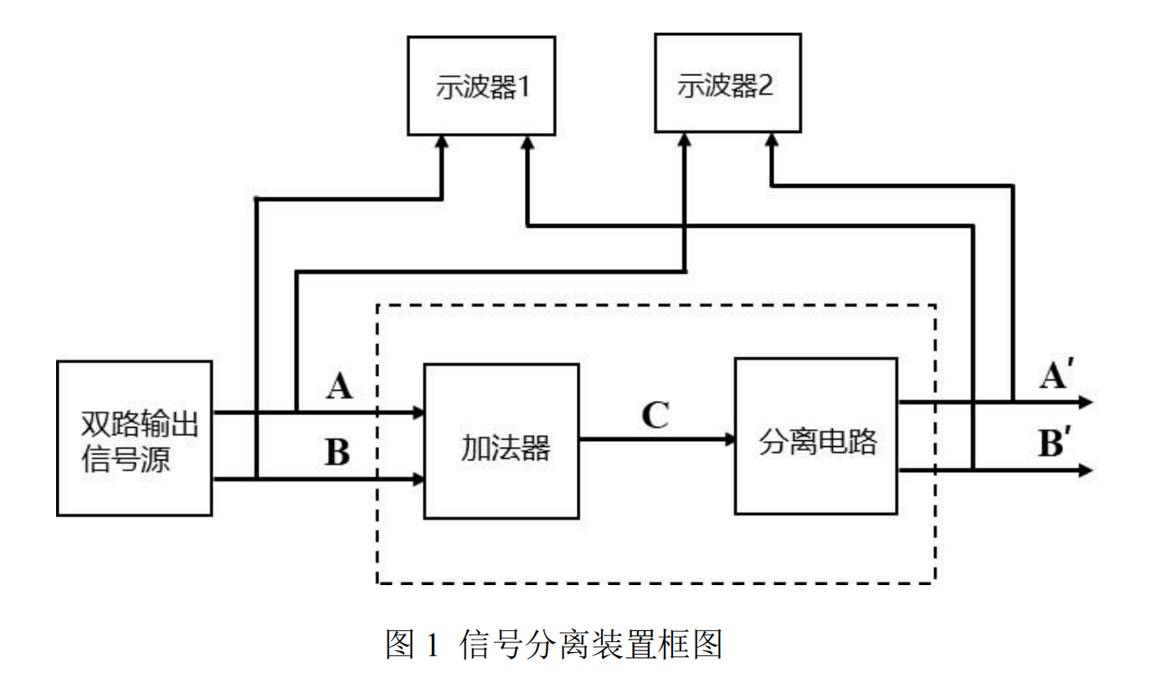
题目简述
基础要求
增益为1的加法器
装置能正确分离出信号A'和B'
提高要求
多种波形和频率
相位控制
其他

Slide 3
滤波方案
本题目的核心任务是实现信号分离，即从混合信号C中分离出原始的信号A和B。很容易可以想到，通过数字滤波器将A和B进行滤波输出。即首先根据题目要求在相应频带设计多个带通滤波器，在信号分离时，先通过FFT得知其A,B信号相应频点，选择相应的两组滤波器参数进行数字滤波，将滤波结果即为A’,B’。
这种方案原理较为简单，但由于极端情况下95KHz和100KHz之间只相差5%，需要高阶数字滤波器，而且需要实时滤波输出，对单片机性能和软件设计技巧提出了较高要求。

Slide 4
重建方案
另一种实现思路是“重建”A'和B'两个信号，即让图1中的分离电路重新生成C信号中含有的A、B两个信号。
“重建”信号方案的难度在于：由于信号发生器产生的A、B和重新产生的A'、B'信号频率都不可能是绝对准确的，其精度都在0.01%左右，也就是万分之一。对于100KHz的信号，最糟糕的情况下，两者之间每秒将相差±10个左右的波形。如果用示波器同时显示两个信号会出现如下现象：用A信号作为触发源，则A'信号每秒在屏幕上将向左或向右“滚动”最多20个波形。
解决问题的办法是：不断地实时测量A与A'、B与B'之间的相位差，并根据这个相位差不断调整重建的A'和B'的相位。由此可以产生多种不同的技术路径及相关的解决方案：

Slide 5
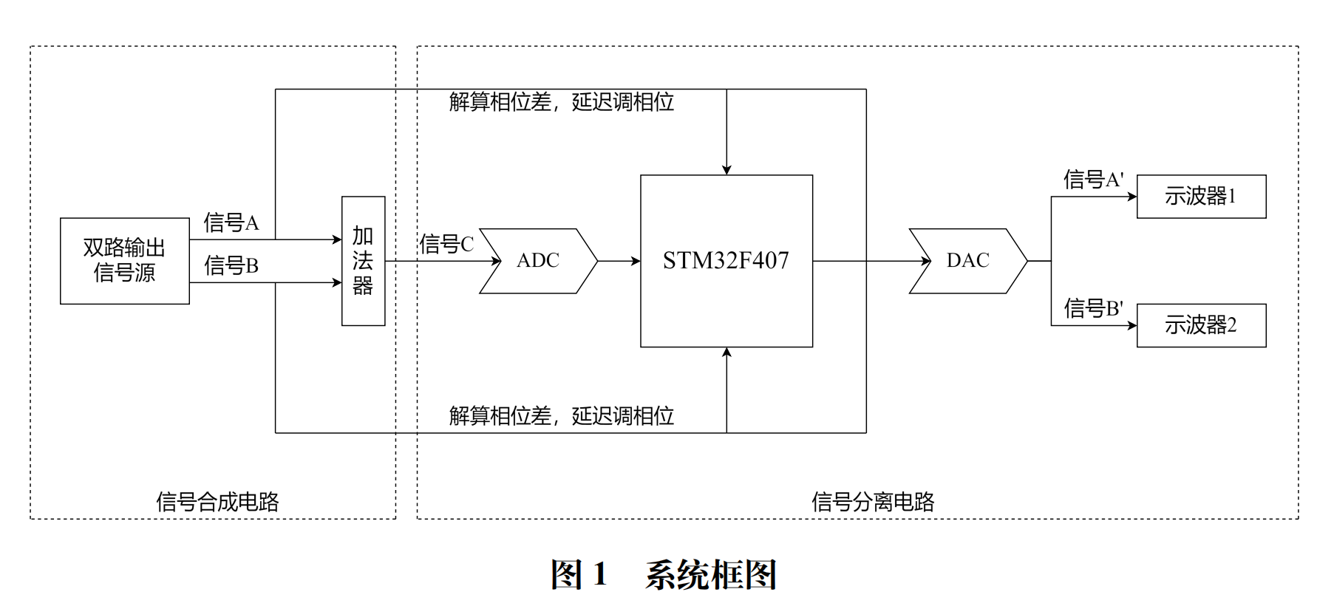
重建方案

Slide 6
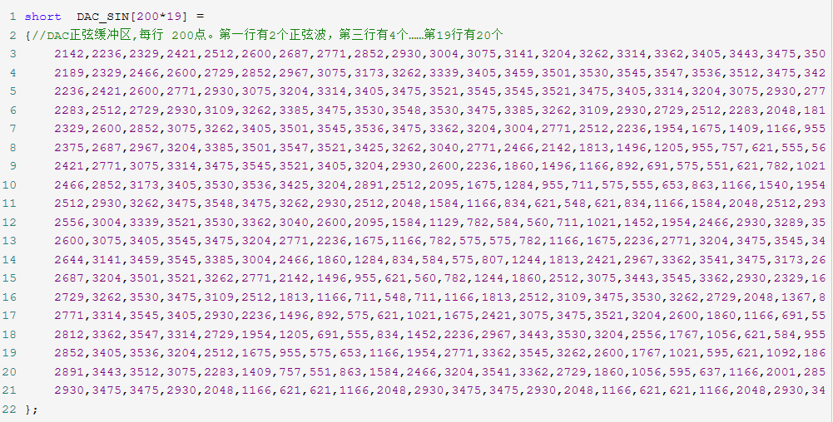
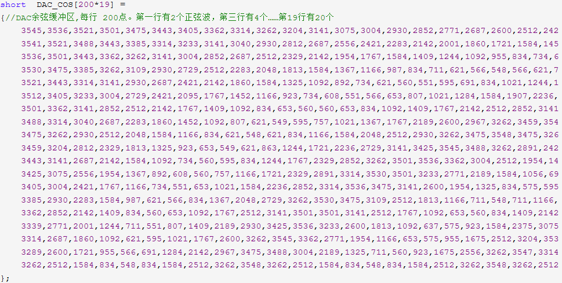
重建方案
数字正交分解算法
首先，利用matlab制作一张正/余弦值表，用于运算和DA重建

Slide 7

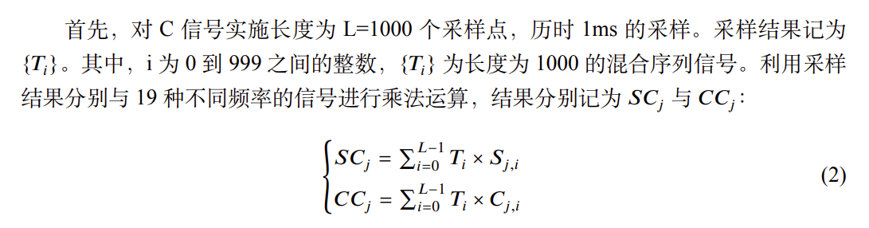
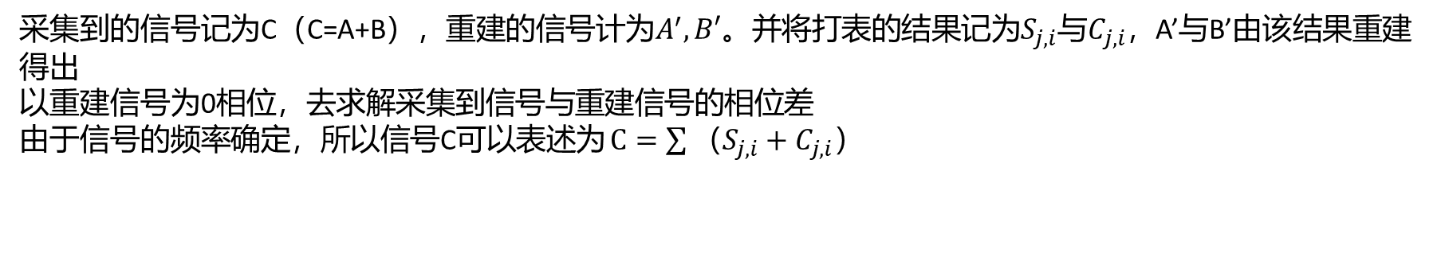
重建方案
Q1：如何得到延时相位
采集到的信号记为C（C=A+B），重建的信号计$为A^{′},B′。并将打表的结果记为S_{j,i}$与$C_{j,i}$，A’与B’由该结果重建得出
以重建信号为0相位，去求解采集到信号与重建信号的相位差
由于信号的频率确定，所以信号C可以表述为 $C=\sum{（S_{j,i}+C_{j,i}）}$

Slide 8
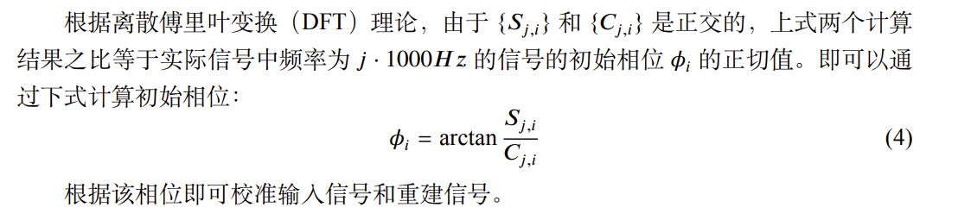

重建方案
同时，我也也顺便求出了信号频率。由于
所以，直接求各个频率的功率谱，最大的即为该信号的频率

Slide 9

重建方案
Q2：如何实现延迟相位
将相位差通过该公式折算为时间差，然后控制定时器精准延时
（利用delay的普通延时，精度不够，所以需要利用TIMER定时器）
首先，由于将重建信号看作了0相位，所以，延迟操作需要从D/A重建的A’信号刚好播放到0相位时开始
当确定了开始时间后，我们就要让重建信号延迟一段时间后再输出：
TIM6->int = TIM6->cnt + 65535 - delay_times;

Slide 10
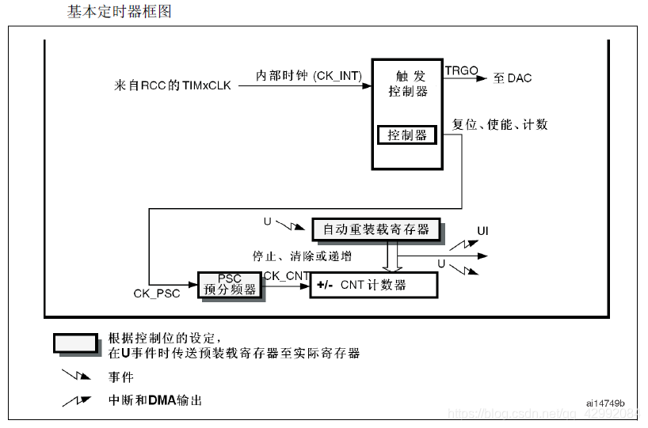
重建方案
由定时器的特性，例如：
假如cnt设置为计数到12时产生中断信号，如果直接给cnt赋值13，此时不会发生中断，而是会计数到65536然后溢出，归零，然后再计数到12才会产生中断。

Slide 11
重建方案
H题工程
SHR-sky/2023-H: 2023年电赛H题工程，完成所有问题。主控采用STM32，软件上采用DFT与FFT算法，通过控制定时器实现精准延时，从而实现相位校准，抑制漂移 (github.com)
https://github.com/SHR-sky/2023-H.git

Slide 12
注意事项
A、B信号生成
A’、B’相差计算
参数设置完毕后，仅允许按一次启动键

Slide 13
Thanks
启明学院电工电子科技创新中心
二〇二四年七月

